Slide 1


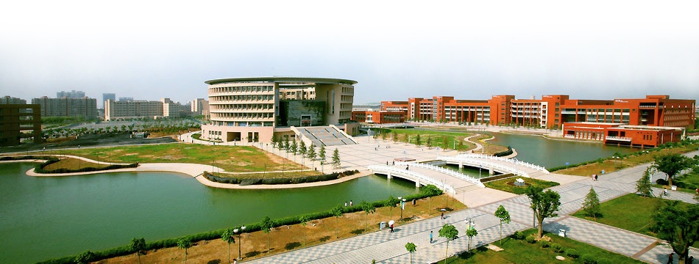
高级加密标准AES
( Advanced Data Standard)
文理学院
丁亚莉

Slide 2
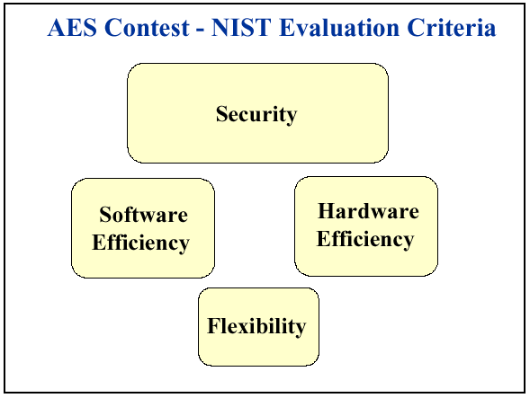
AES的由来
由于DES作为数据加密标准自1977年颁布以来，已超期服役了很长时间，1997年美国国家标准技术研究所NIST向密码学界征寻一个用于新的数据加密标准，名为高级加密标准AES候选算法的提议.

Slide 3
NIST规定候选算法必须满足下面的要求：
1）密码必须是没有密级的，绝不能像商业秘密那样来保护它。
2）算法的全部描述必须公开披露。
3）密码必须可以在世界范围内免费使用。
4）密码系统支持至少128bit长的分组。
5）密码支持的密钥长度至少为128bit、192bit和256bit。
6)安全性不低于3DES.

Slide 4
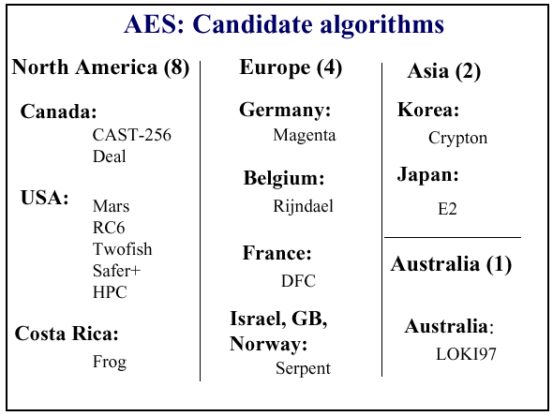
15 个候选算法
1998 年8 月20 日：NIST 召开了第一次候选大会，并公布了15 个候选算法

Slide 5
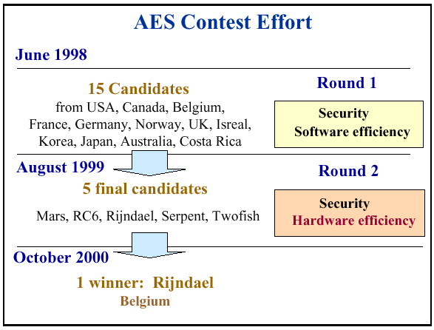
在1999年8月9日，NIST宣布已经选出了5个候选算法进行第二轮的选择，它们是MARS、RC6、Serpent 、Twofish 、Rijndael。
2000年10月2日，由比利时的Joan Daeman和Vincent Rijmen设计的Rijndael数据加密算法最终获胜。

Slide 6
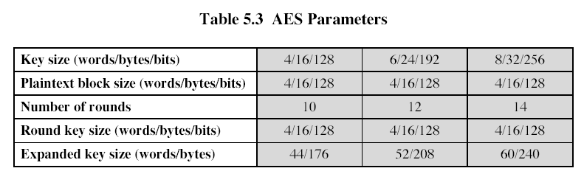
Rijndael算法&AES算法
在Rijndael算法中，分组长度和密钥长度均能分别指定为128位、192位、和256位，
在AES高级加密标准中，密钥的长度可以使用三者中的任意一种，但分组长度只能是128位，算法的许多参数与密钥长度相关：

Slide 7
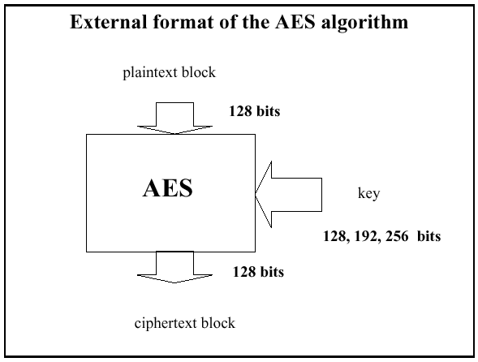
AES
分组长度只能是128,密钥长度均能分别指定为128位、192位、和256位

Slide 8
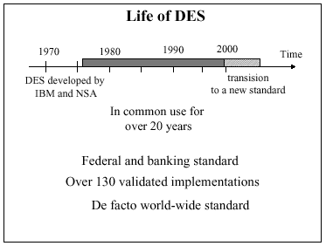
Life of AES

Slide 9
AES相关数学概念
AES使用了有限域理论．
代数系统
给定一个集合以及该集合上具有封闭性的运算就构成一个代数系统 . 如<N,+>,<R, ×>, <N, ∘>
代数系统中的运算可以是一或多个. <N,+, ×>
群是具有一个二元运算的代数系统
环和域是具有两个二元运算的代数系统,

Slide 10
群,环,域有限域
半群 群 交换群 + 半群 ·
环
· 对+有分配律
可结合
有单位元
有逆元
可结合
有单位元
有逆元
可交换
可结合
对· 进一步限制
· 有交换律
·,无零元,单位元(整环)
·有乘法逆元( 0 除外)
环和域是具有两个二元运算的代数系统,这两个运算分别叫”加法 +”和”乘法 · ”.
域
元素个数有限的域
有理数,实数集合上的加,乘构成环,
但整数上的不是,WHY?
有限域

Slide 11
有限域
有限域也叫伽罗瓦域,最早由法国数学家伽罗瓦(1811-1832)在1830年证明五次方程不可解时引入的,他提出的”伽罗瓦域”,”伽罗瓦理论”是近世代数研究的重要课题.伽罗瓦的工作是19世纪数学中最杰出的成就之一．
伽罗瓦理论是代数学发展中的一个里程碑，在伽罗瓦之前，代数学研究的中心问题是代数方程求根，而伽罗瓦之后，代数学的中心逐渐转移到研究群，环，域等代数系统的结构和分类，代数学从此进入近世代数阶段．
有限域理论在密码学中有重要的应用．

Slide 12
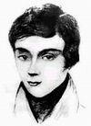
数学家伽罗瓦简介
伽罗瓦，E．(Galois， Evariste) 1811--1832年
在19世纪末以前，解方程一直是代数学的中心问题。早在古巴比伦时代，人们就会解二次方程。在许多情况下，求解的方法就相当于给出解的公式。但是自觉地、系统地研究二次方程的一般解法并得到解的公式，是在公元9世纪的事。三次、四次方程的解法直到16世纪上半叶才得到。从此以后、数学家们转向求解五次以上的方程。
伽罗华用群论彻底解决了根式求解代数方程的问题，而且由此发展了一整套关于群和域的理论，为了纪念他，人们称之为伽罗华理论。

Slide 13
域
域的概念
  域是由一个非空集合F组成，在集合F中定义了两个二元运算符：“+”和“· ”，并满足：
域记为｛F,+,·}

Slide 14
两个定义：
域的实质：
  域是一个可以在其上进行加法、减法、乘法和除法运算
  而结果不会超出域的集合。如有理数集合、实数集合、
  复数集合都是域，但整数集合不是 (只有1,-1有乘法逆元)
有限域：如果域中元素有限，则称为有限域．
有限域的阶：有限域中元素的个数称为有限域的阶．

Slide 15
有限域的两个定理
定理１：每个有限域的阶必为素数的幂．
密码学常用素域GF(p)或阶为2^{m}的域GF(2^{m})

Slide 16
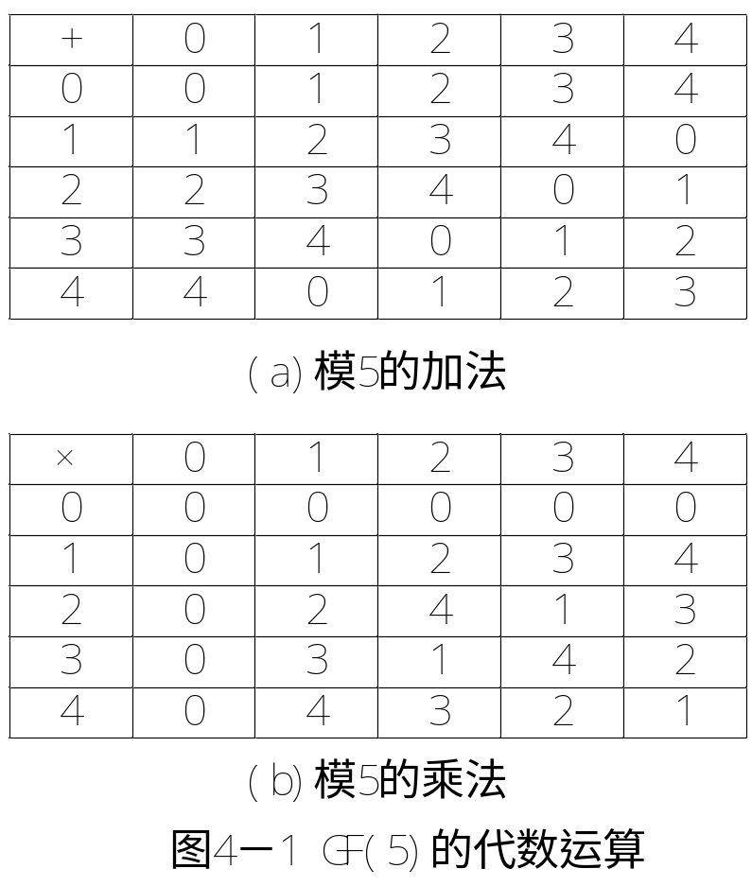
GF(５)有限域中的加 ,乘
乘法逆元
0 -
1 1
2 3
3 2
4 4
模５的加法
1*1mod5=1
2*3mod5=1
4*4mod5=1
模５的乘法

Slide 17

有限域GF（2^{m}）
GF（2^{m}）表示有限域的阶（元素个数）为2^{m，}
^{其中元素通常用长度为m的二进制串表示．}
GF（2^{m}）＝｛（am-1,am-2,…a1,a0)}
其中 ai∈{0,1}
还可表示成多项式形式：

Slide 18

有限域GF（2⁸）
在AES中，使用的是有限域GF（2⁸），AES对有限域GF（2⁸）上的元素采用多项式表示法:
一个由b₇b₆b₅b₄b₃b₂b₁b₀组成的字节b可表示成系数为{0，1}的二进制多项式。
b₇x⁷+b₆x⁶+b₅x⁵+b₄x⁴+b₃x³+b₂x²+b₁x¹+b₀

Slide 19
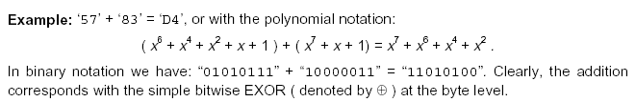
GF（2⁸）上的加法
在GF（2⁸）上的加法定义为二进制多项式的加法，等同于按位异或运算。
1^1=0 0^0=0 1^0=1 0^1=1

Slide 20
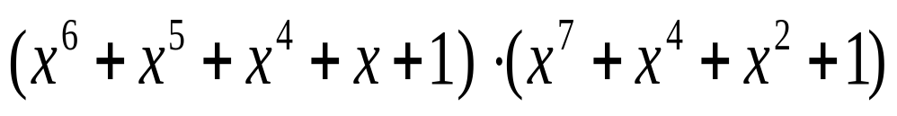
在GF（2⁸）上的乘法
（01110011）·（10010101）=?
Mod

Slide 21
在GF（2⁸）上的乘法
在GF（2⁸）上的乘法定义为二进制多项式的乘积模一个次数为8的不可约二进制多项式，此不可约二进制多项式为m(x)=x⁸+x⁴+x³+x+1：
什么是不可约多项式：当且仅当f(x)不能表示为两个多项式积（两个多项式都在Ｆ上，次数都低于f(x)），f(x)称为Ｆ上的不可约多项式，也叫素多项式．
m(x)=x⁸+x⁴+x³+x+1是GF（2⁸）上的一个不可约多项式，是在３０个８次不可约多项式中选择的一个．

Slide 22

乘法“•”
是普通多项式乘法，但系数运算可看作比特的乘法和异或运算，即看作域{0,1}上的运算

Slide 23

一个乘法例子
73*95=（01110011）·（10010101）
所以，（01110011） · （10010101）＝（01110000）

Slide 24
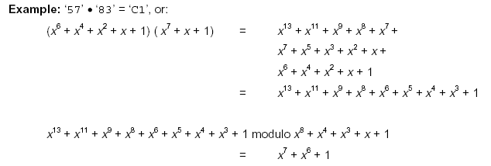
在GF（2⁸）上的乘法例子２

Slide 25
定义4：在GF（2⁸）上的二进制多项式b(x)的乘法逆为满足下列方程式的二进制多项式a(x)，记为b⁻¹(x)
a(x)b(x)modm(x)=1

Slide 26
例：求(x⁷+ x⁶ +1)关于模m(x)＝x⁸+x⁴+x³+x+1的乘法逆元。
辗转相除：
x⁸+x⁴+x³+x+1＝ (x⁷+ x⁶ +1)(x+1)+ (x⁶+ x⁴ +x³)
x⁷+ x⁶ +1= (x⁶+ x⁴ +x³)(x+1)+(x⁵+ x³ +1)
x⁶+ x⁴ +x³ = (x⁵+ x³ +1) x+(x³+ x)
x⁵+ x³ +1 = (x³+ x) x² +1
扩展的Euclid算法：
1= (x⁵+ x³ +1) ＋ (x³+ x) x²
＝(x⁵+ x³ +1) ＋((x⁶+ x⁴ +x³ )+ (x⁵+ x +1) x ) x²
= (x⁵+ x³ +1) (1+ x³)+ (x⁶+ x⁴ +x³ ) x²
= [(x⁷+ x⁶ +1)+ (x⁶+ x⁴ +x³)(x+1)] (1+ x³) + (x⁶+ x⁴ +x³ ) x²
= (x⁷+ x⁶ +1) (1+ x³)+ (x⁶+ x⁴ +x³ )(x⁴ +x³ +x² +x+1 )
= (x⁷+ x⁶ +1) (1+ x³)+ [(x⁸+x⁴+x³+x+1)+(x⁷+ x⁶ +1)(x+1)]
(x⁴+x³ +x² +x+1 )
= (x⁷+ x⁶ +1)(x⁵+ x³ ) + (x⁸+x⁴+x³+x+1) (x⁴ +x³ +x² +x+1 )
因此， (x⁷+ x⁶ +1)^{－1} mod (x⁸+x⁴+x³+x+1) ＝ x⁵+ x³

Slide 27
AES算法：
在Rijndael算法中，分组长度和密钥长度均能分别指定为128位、192位、和256位，
在高级加密标准中，密钥的长度可以使用三者中的任意一种，但分组长度只能是128位，算法的许多参数与密钥长度相关：

Slide 28
AES的基本运算
字节代替SubBytes
列混淆MixColumns
轮密钥加AddRoundKey
行移位ShiftRows
“三代替、一换位”

Slide 29
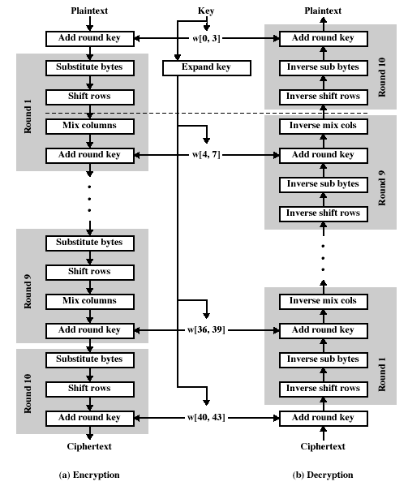
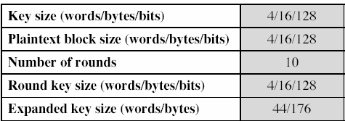
AES的加密和解密(以密钥为128为例)
1 算法的输入分组和输出，分组为128位， 轮数为10，
2、AES的结构不是个Feistel结构，而是每一轮并行地处理每一个分组。
3 密钥长度128位。扩展密钥长度为44字，
每轮使用4字的轮密钥；
4 结构由4个不同的阶段组成；
字节代换:substitution byte
行移位；
列混合；
轮密钥加：当前分组和扩展密钥进行按位异或
5 加解密的最后一轮只包含三个阶段。

Slide 30
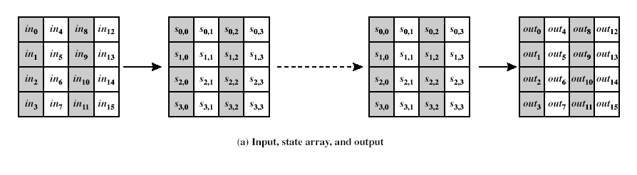
AES的数据结构1
输入分组是以字节为单位的正方形矩阵描述，该分组被复制到State数组中，这个数组在加密和解密的每个阶段都会改变。最后，State被复制到输出矩阵中作为输出的密文。
注意矩阵中字节排列顺序是从上到下从左到右排列的，128位分组的前4个字节被按顺序放在in矩阵的第一列，接着的4个字节放在第2列。

Slide 31
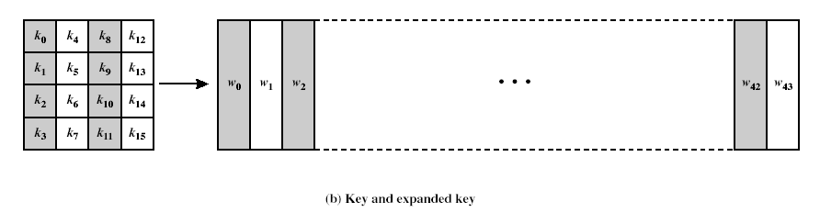
AES的数据结构2
128位的密钥也是以字节为单位的矩阵描述的，这个密钥采用扩展算法被扩展到一个以字为单位的密钥序列中，最终扩展成为44字的序列。

Slide 32
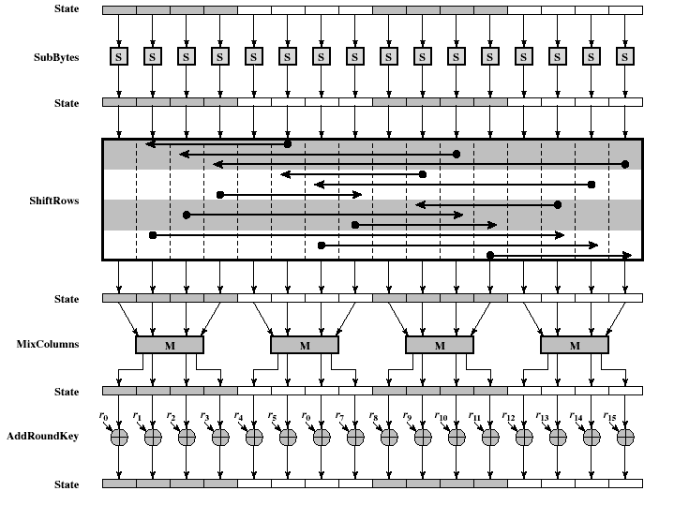
AES的一轮加密过程
字节代换
行移位
列混合
轮密钥加
一共进行10轮

Slide 33
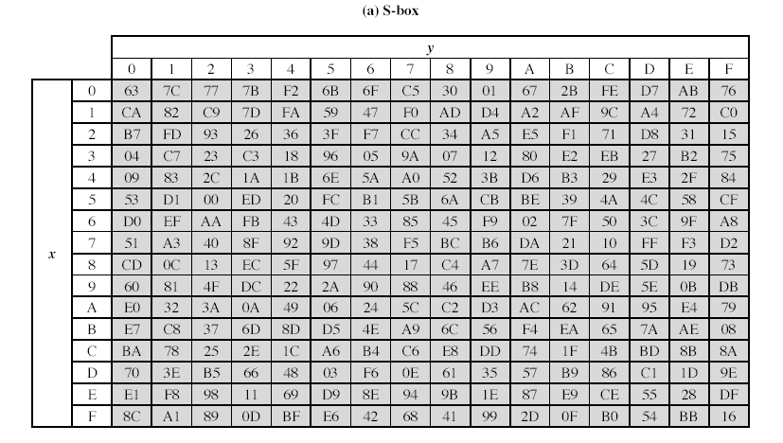
变换1 ： 字节代换SubByte
字节代换可以通过查表操作获得，AES定义了一个S盒，它是一个16*16个字节组成的矩阵，包含了8位值所能表达的256种可能的变换。

Slide 34
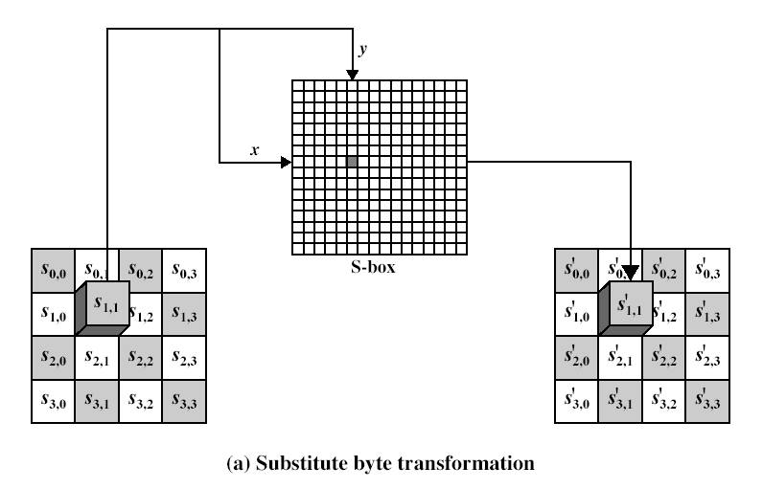
State中的每一个字节按照如下方式映射为一个新的字节：该字节的高4位为S盒的行号，低4位作为列值，然后取出S盒中对应行列的元素作为输出。

Slide 35
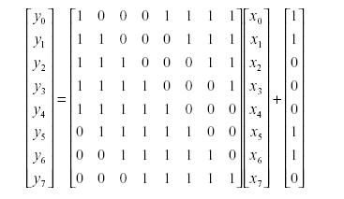
SubByte变换包含的运算
SubByte变换的实质-实际上是有限域GF（2⁸） 上的运算，由两个步骤组成：
１、 求GF（2⁸）上的乘法逆元：把S盒中的每一个字节映射为它在有限域GF（2⁸） 中的逆；{00}被映射为它自己。
定义：在GF（2⁸）上的二进制多项式b(x)的乘法逆为满足下列方程式的二进制多项式a(x)，记为b⁻¹(x)
a(x)b(x)modm(x)=1
２、仿射变换：把S盒中的每个字节记为x₇x₆x₅x₄x₃x₂x₁x₀ ，作如下变换：

Slide 36
以”95”作为输入，“95”在GF（2⁸） 中的乘法逆为“８a”,用二进制表示为10001010.
代入
结果为00101010,即2a,与前面查表结果相同

Slide 37
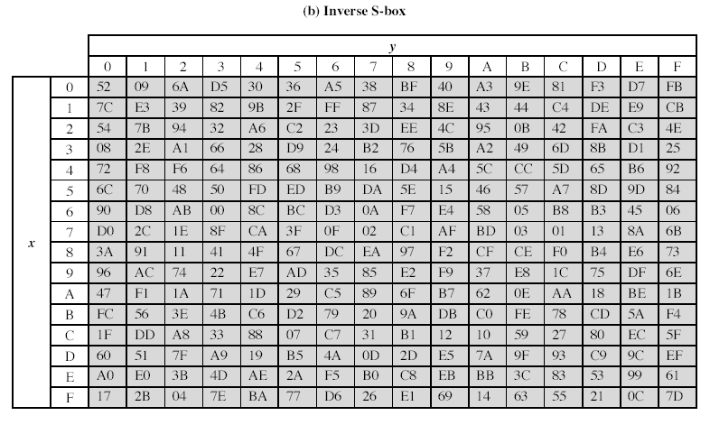
逆字节变换（逆S盒）

Slide 38
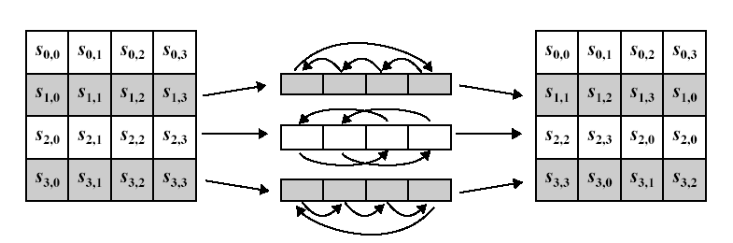
变换2：行移位变换
State的第1行不变，第2行循环左移一个字节，第3行循环左移2个字节，第4行循环左移3个字节。
例见P114。

Slide 39
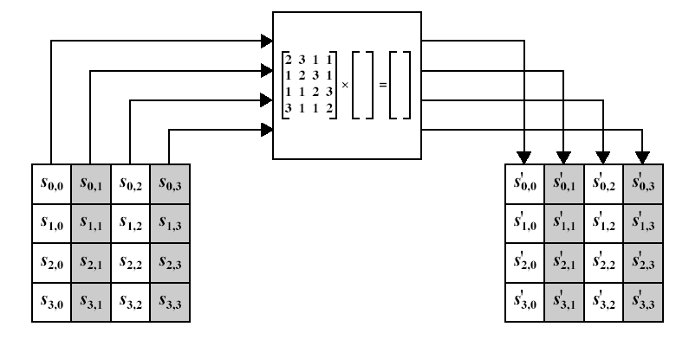
变换3：列混合变换
列混合变换对每一列独立进行，同样涉及GF（2⁸） 上的加，乘运算．

Slide 40
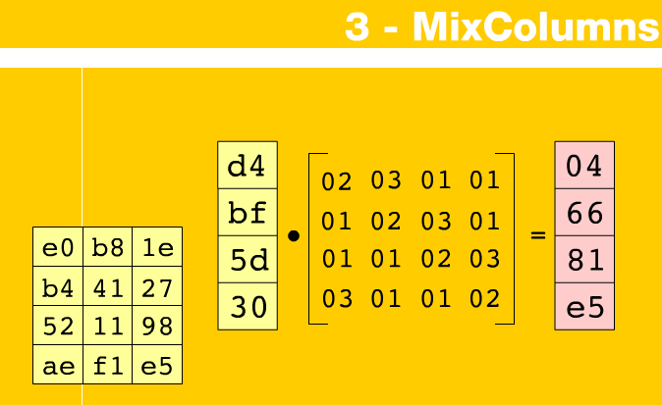
{02}*d4+{03}*bf+52+ae=04
02*d4=00000010*11010100=10101001+00011011
=10110010=b2

Slide 41
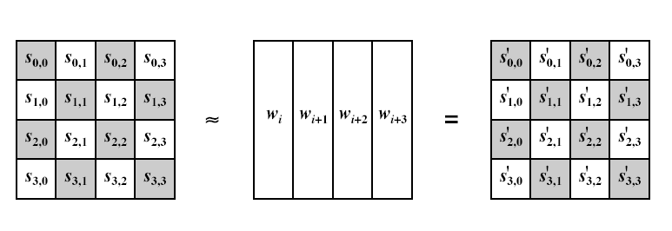
变换4：轮密钥加
128位的State按位与128位的轮密钥异或。

Slide 42

AES的密钥扩展算法1
AES的密钥扩展算法的输入值是4字（128bit,16字节）密钥，输出44字（176字节），为10轮中的每一轮提供4字的轮密钥。

Slide 43
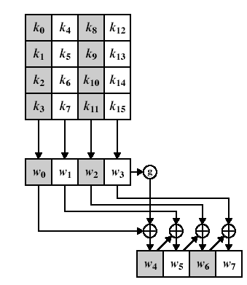
AES的密钥扩展算法2
输入密钥直接被复制到扩展密钥数组的前4个字，然后每次用4个字填充扩展密钥数组余下的部分。
在扩展密钥数组中，w[i]的值依赖于w[i-1]和w[i-4](即w[4]依赖于w[3]和w[0])。
对W数组中下标为4的倍数的元素，采用一个更复杂的g函数来计算。

Slide 44
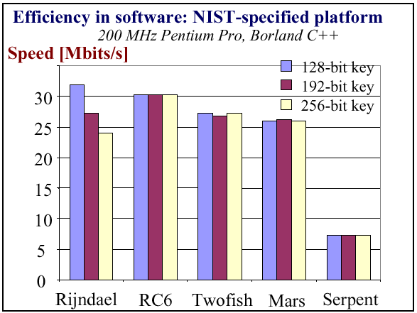
AES算法很快而且所需的内存不多，这个算法非常可靠
AES汇聚了安全性能、效率、可实现性和灵活性等优点

Slide 45
思考题
Rijndael和AES有何不同
AES的基本运算有哪些?
AES的主要优点是什么?

